Slide 1


Clever Rating

Slide 2
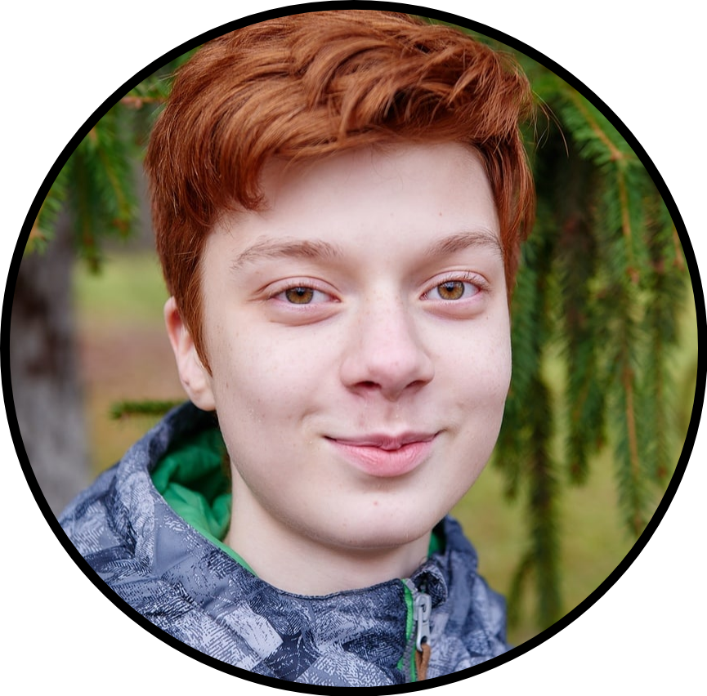
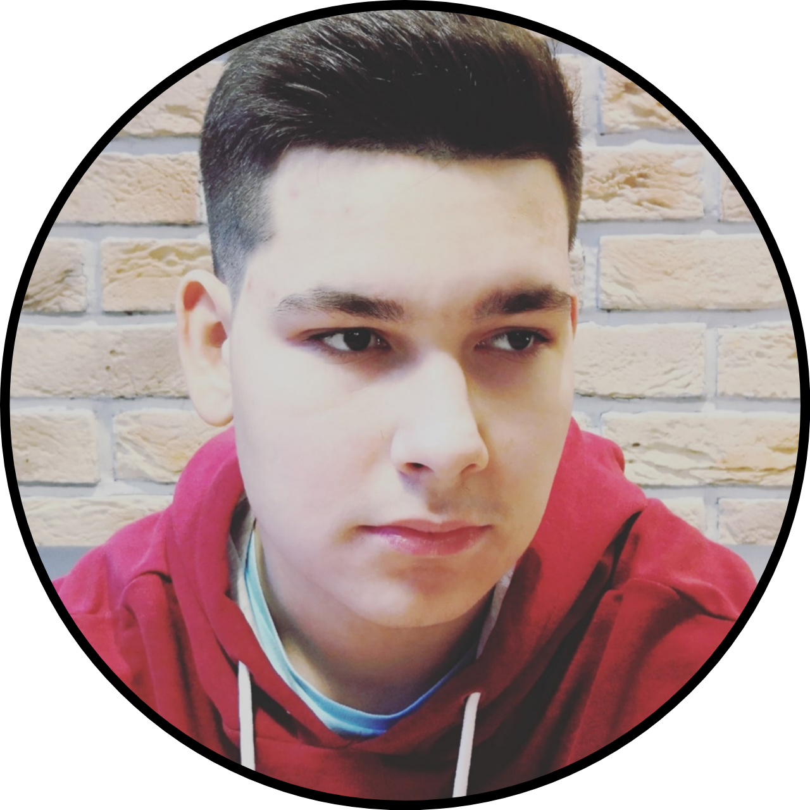
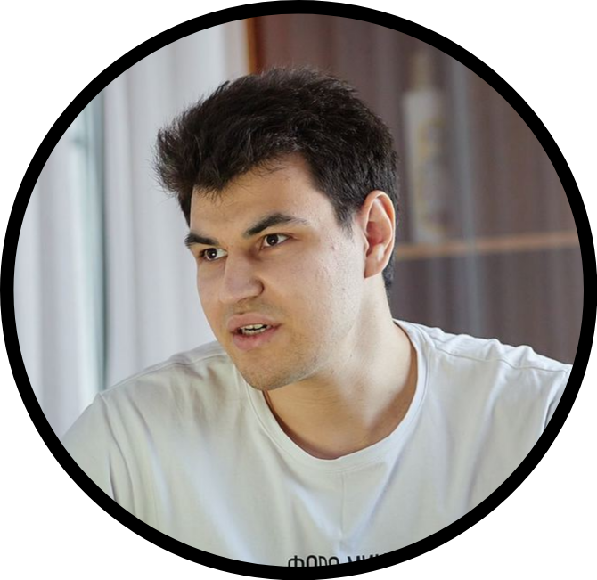
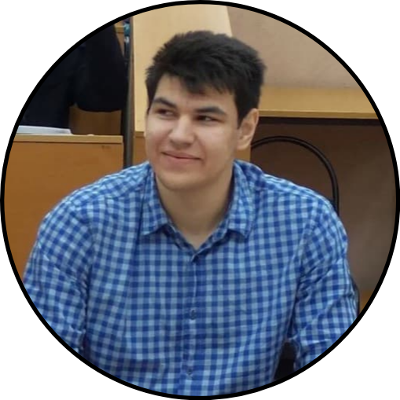
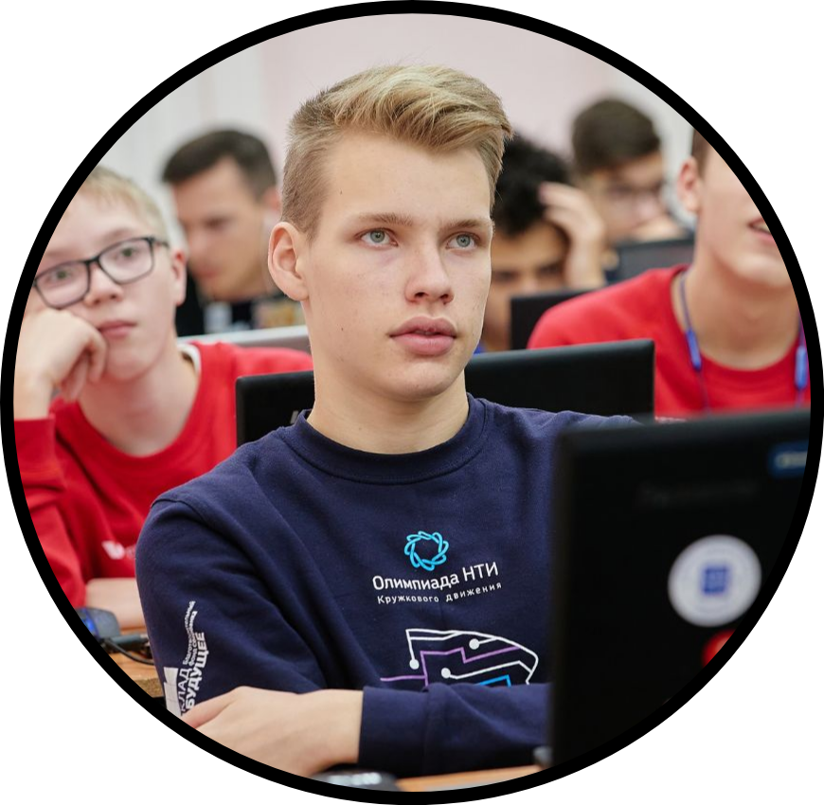
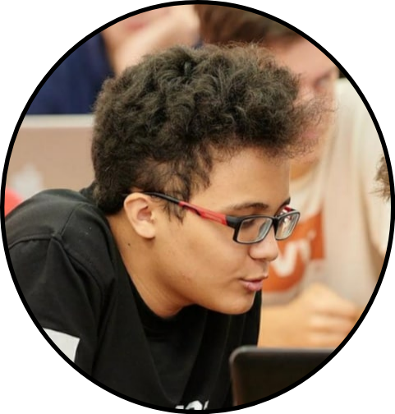
Наша команда
Александров Давид Креативный директор
Засядько Даниил WEB-программист
Аминов Тимур Наставник
Вольнов Сергей
Тимлид, технический директор
Программист, тестировщик

Slide 3
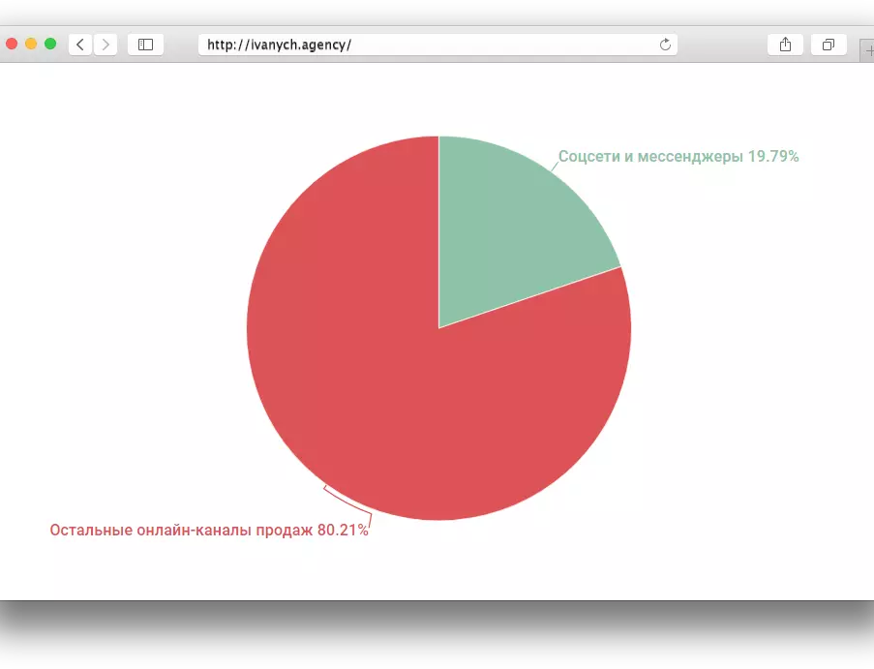
Анализ рынка соц-сетей
Доля онлайн-продаж через соцсети в сравнении с общим объёмом рынка интернет-торговли в России. Данные «Яндекса», Data Insight и АКИТ

Slide 4
Зачем и кому
Зачем это?
Составления рейтинга для удобства пользователей
Сбор статистики
Проверка актуальности товара и его качества
Кому это?
Владельцам групп в соц сетях, которые занимаются продажей товаров
Покупателям товаров из таких групп

Slide 5
Цели и задачи
Цель : реализовать алгоритм, предсказывающий рейтинг товара по отзывам клиентов и начать продавать его.
Задачи :
Найти базу данных
Сделать ее предобработку
Написать нейросеть для предсказания рейтинга товара по его отзывам
Провести тестирование работоспособности системы в реальных условиях
Настроить продажи нашей технологии

Slide 6

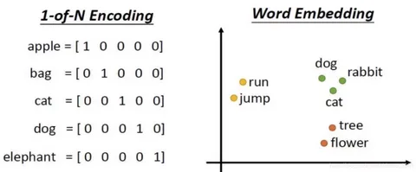
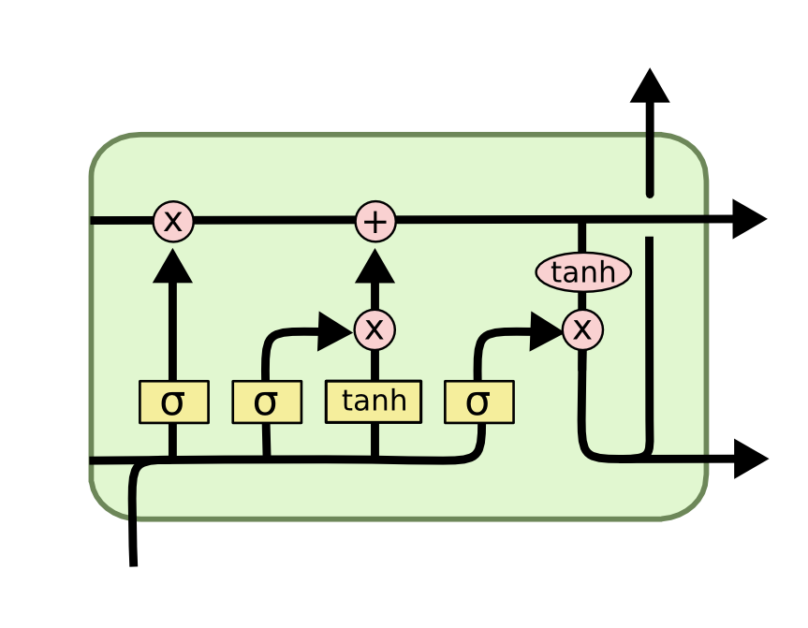
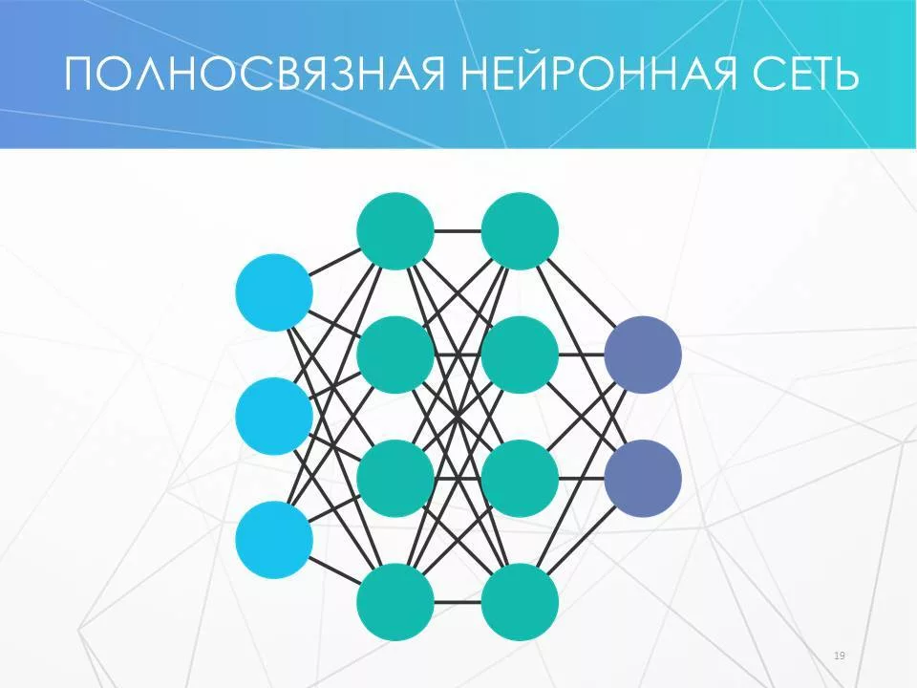
Нейросеть
Input
LSTM
Prediction

Slide 7
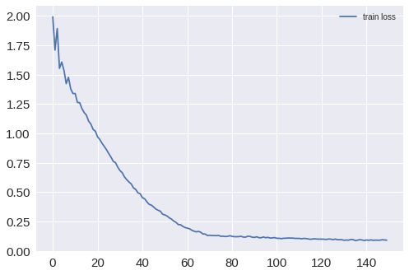
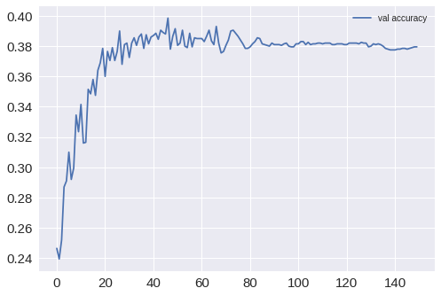
Процесс обучения

Slide 8


Осталось еще чуть-чуть
Задачи :
Найти базу данных
Сделать ее предобработку
Написать нейросеть для предсказания рейтинга товара по его отзывам
Провести тестирование работоспособности системы в реальных условиях
Настроить продажи нашей технологии

Slide 9
Спасибо за внимание
Александров Давид Креативный директор
Бушакур Адам
Программист
Засядько Даниил Тестировщик
Вольнов Сергей
Тимлид и тех. директор
Аминов Тимур Наставник

Slide 10
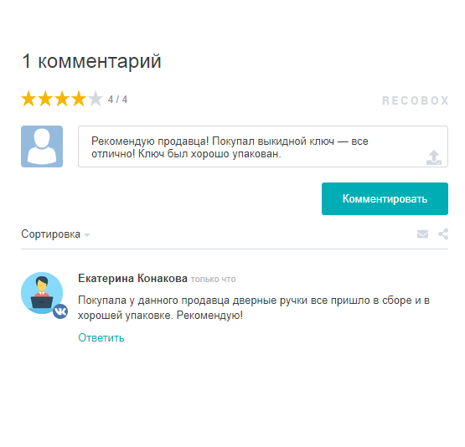
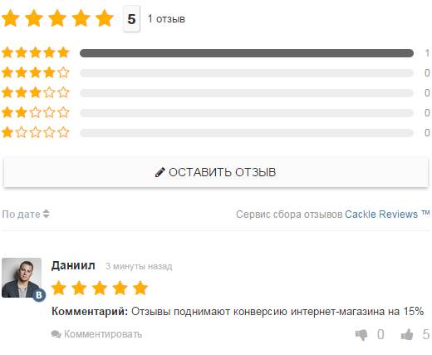

Наши конкуренты
Recobox
Cackle

Slide 11

Методы машинного обучения
TF-IDF
+
LogisticRegression (accuracy = 0.5)
LinearRegressinon (MAE = 0.6)

Slide 12
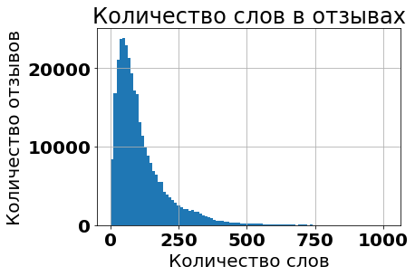
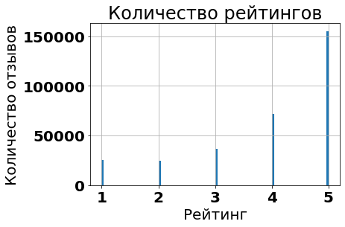
Проблемы

